Slide 1
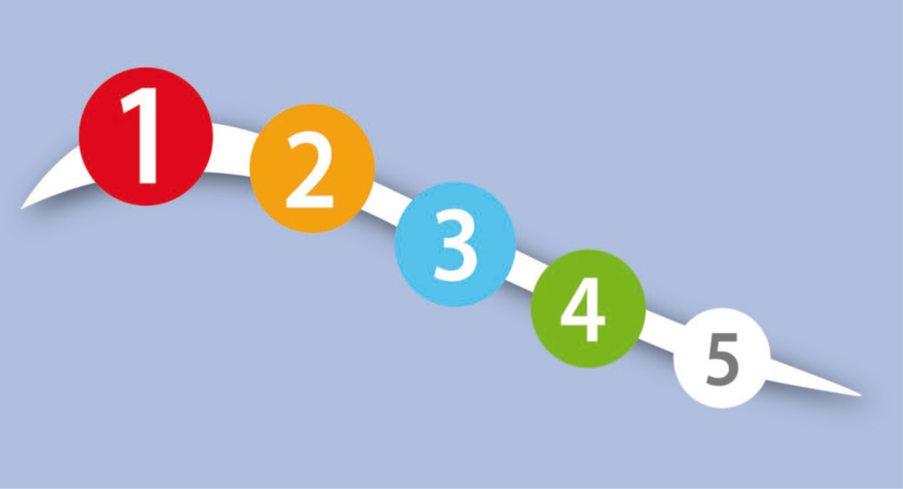
SCHEDA PROBLEMA PRINCIPALE: CEFALEA
Dott.ssa Caterina Tranne
Coordinamento Regionale Triage
24 -25 Marzo 2021

Slide 2
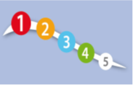
CEFALEA
DEFINIZIONE
Per mal di testa o cefalea si intende il dolore localizzato in qualsiasi parte della testa o del collo. Può essere un sintomo di diverse patologie.
La cefalea è una condizione molto diffusa che influenza negativamente la qualità della vita; è un sintomo molto frequente e costituisce una causa comune di accesso in pronto soccorso.
Le più frequenti ragioni che portano il paziente a ricorrere alle cure del Pronto Soccorso sono:
Primo attacco della vita
Il peggior “mal di testa” mai provato
Attacco più violento degli altri
Attacco diverso dagli altri
Dolore che non recede dopo terapia usuale
Attacco accompagnato da stato ansioso

Slide 3
CEFALEA
I sintomi d’allarme DI CUI TENERE CONTO sono diversi:
cefalea ad insorgenza improvvisa
aumento della frequenza e gravità della cefalea
cefalea che insorge nel corso di sforzi fisici
cefalea di nuova insorgenza in pazienti con fattori d rischio per HIV e neoplasie
cefalea associata a malattie sistemiche (febbre, rigidità, rash)
sintomi o segni neurologici focali
cefalea post-traumatica

Slide 4
CEFALEA
Possiamo distinguere le cefalee in:
Urgenze neurologiche (emorragia cerebrale, ipertensione endocranica, meningiti o meningoencefaliti)
caratterizzate da: dolore severo ad esordio improvviso o ingravescente, in genere primo episodio, associato a segni neurologici o meningei.
Forme essenziali benigne (emicrania, cefalea a grappolo, cefalea tensiva, nevralgie) e cefalee secondarie a patologie extracerebrali (sinusiti, crisi ipertensive, iperpiressia)
caratterizzate da: dolore più o meno severo, episodi ricorrenti, sensibile alla terapia antidolorifica e non associato a segni neurologici.

Slide 5
CEFALEA
METODOLOGIA TRIAGE
Valutazione sulla porta
E’ necessario valutare l’ABC ed in PARTICOLARE :
Stato di alterazione della coscienza (soporoso, rallentato, disorientato, agitato)
Deficit neurologici evidenti (deficit dell’equilibrio, segni focali, disturbi del linguaggio, disturbi della vista, mobilità degli arti)
Vomito persistente (senza alcuna tregua tra gli episodi)
Epistassi
Raccolta dati mirata
E’ opportuno chiedere VERIFICARE :
modalità e tempi di insorgenza, (ad esempio l’esordio brusco, talora nel corso del sonno…)
localizzazione, gravità del dolore (scala del dolore)
disturbi del visus (riduzione o perdita completa della vista in uno o entrambi gli occhi)
presenza di altri sintomi, traumi recenti
patologie preesistenti (ipertensione arteriosa, diabete, etc.)
assunzione di farmaci (anticoagulanti, estro-progestinici, etc.)
eventuali allergie
risposta ad eventuale terapia antidolorifica
esposizione al sole
permanenza in ambienti riscaldati e non areati (intossicazione da monossido di carbonio)

Slide 6
CEFALEA
METODOLOGIA TRIAGE
Rilevazione parametri vitali e breve esame fisico mirato
E’ NECESSARIO rilevare :
PA
FC
GCS
TC
FR
L’esame fisico prevede la valutazione:
Diametro pupillare
Segni di trauma cranico recente
Segni evidenti di deficit neurologici
Rilevamento fotofobia
Eventuale peggioramento della cefalea dopo colpo di tosse
Segni di meningismo
Porpora (un rash su qualsiasi parte del corpo che è causato da piccole emorragie sotto la pelle; un rash non sbiancante quando viene esercitata una pressione).

Slide 7
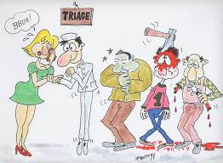
CEFALEA
METODOLOGIA TRIAGE
DECISIONE DI TRIAGE : ATTRIBUZIONE CODICE DI PRIORITA’

Slide 9
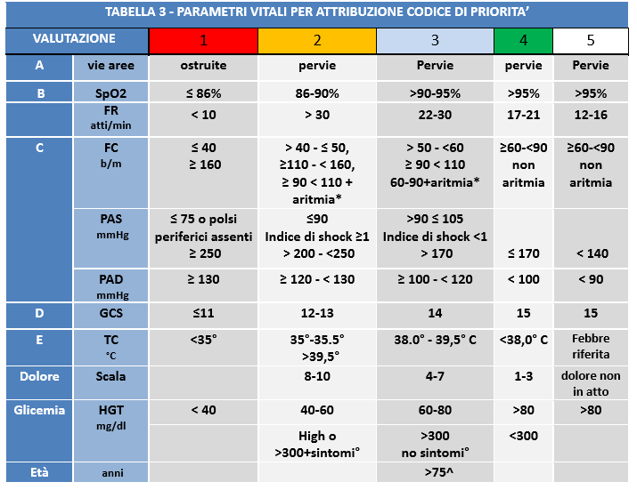
*di nuova insorgenza, *sintomi/segni di chetosi , ^per paziente pluripatologico o con problema principale a rischio di coinvolgimento sistemico

Slide 10
CEFALEA
CASI CLINICI

Slide 11
CEFALEA
Paziente di sesso femminile, di 24 anni, impiegata, nubile, non figli. Si reca in pronto soccorso per cefalea .
Segue dieta libera, non fuma, non beve abitualmente alcolici.
Riferisce pregressi disturbi d’ansia con attacchi di panico.
Non assume farmaci eccetto contraccettivo.
Dall’anamnesi emerge che da circa 4 anni soffre di crisi ricorrenti di cefalea pulsante, della durata di alcune ore. Le crisi si presentano durante il ciclo.
PV: 150/90 - FC 80 – FR 19 – GCS 15 – TC no – DOLORE 2
CODICE TRIAGE ???

Slide 14
CEFALEA
Paziente di sesso femminile, di 24 anni, impiegata, nubile, non figli. Si reca in pronto soccorso per cefalea .
Segue dieta libera, non fuma, non beve abitualmente alcolici.
Riferisce pregressi disturbi d’ansia con attacchi di panico.
Non assume farmaci eccetto contraccettivo.
Dall’anamnesi emerge che ha un’alterazione del visus insorta da circa 12 ore.
PV: 110/60 - FC 55 – FR 22 – GCS 14 – TC no – DOLORE 4
CODICE TRIAGE ???

